Slide 1

Ühine E-varamu portaal
Peeter Kondratjev
03.03.2015

Slide 2
EESTI E-VARAMU JA KOGUDE SÄILITAMINE (esimene etapp )
TÜR - neutraliseerimiskeskus
TLÜAR – digiteerimiskeskus
ELNET Konsortsium – E-varamu portaal
Kirjandusmuuseum - auviste digiteerimine ja pikaajaline säilitamine
Rahvusraamatukogu – Digari arendus
Rahvusrahiiv – panustab projekti oma digitaalarhiivinduse alase oskusteabega

Slide 3
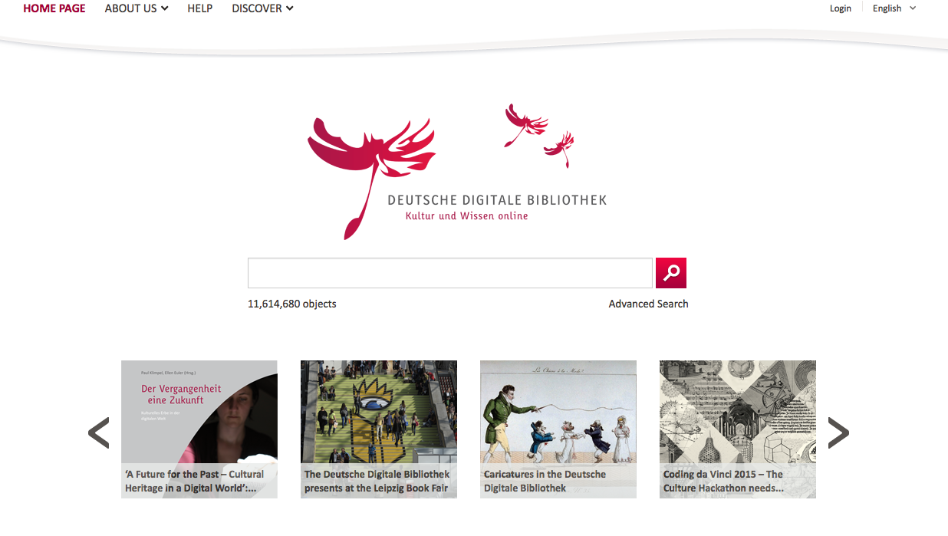
Fraunhofer Gesellschaft zur Förderung der angewandten Forschung e.V
Saksamaa digitaalraamatukogu loojad
https://www.deutsche-digitale-bibliothek.de/
2270 partnerit
11 614 680 objekti

Slide 4
E-varamu portaali ajakava
Sõlmiti leping Fraunhofer IAIS-ga
Prototüüp
Versioon 2
Versioon 1
26.09.2014
15.12.2014
15.05.2015
15.11.2015
15.12.2015

Slide 5










13 partnerit
E-varamu portaali partnerid on:
  Rahvusarhiiv
  Eesti Kirjandusmuuseum
  Eesti Rahvusraamatukogu
  Tallinna Tehnikaülikooli Raamatukogu
  Tallinna Ülikooli Akadeemiline Raamatukogu
  Tartu Ülikooli Raamatukogu
  Kultuuriministeerium
  Haridusministeerium
  Eesti Keeleressursside keskus
  eElurikkus
  ESTER
  ISE
  EMS

Slide 6
Hetkel liidestatud andmebaasid
8 andmebaasi:
  Rahvusarhiiv
  Eesti Rahvusraamatukogu (Digar)
  ELNET Konsortsium (ESTER)
  Tartu Ülikooli Raamatukogu (DSpace)
  Tallinna Ülikooli Akadeemiline raamatukogu
  Tallinna Tehnikaülikooli Raamatukogu
  Eesti Kirjandusmuuseum (Kivike)
  Kultuuriministeerium (MuIS)

Slide 7
Veel liidestust vajavad andmebaasid:
5 andmebaasi:
  Haridusministeerium (ETIS)
  ELNET Konsortsium (ISE)
  ELNET Konsortsium (EMS)
  Eesti Keeleressursside keskus
  eElurikkus

Slide 8
Natuke numbritest
Projekti kogu maksumus 298 000 €
Väljamaksed toimuvad vastavalt etappidele:
Etapp I - Prototüüp
Etapp II – Versioon 1
Etapp III – Versioon 2
Hetkel liidestatud 1 607 237 ojekti

Slide 9
Juhtrühm ja töögrupp
Töögrupp (11 liiget):
Peeter Kondratjev - (ELNET Konsortsium)
Kalev Pihl - (ELNET Konsortsium)
Lauri Leht - Rahvusarhiiv
Maie Ristissaar – Eesti Rahvusraamatukogu
Siim Liivand – Tallinna Tehnikaülikooli Raamatukogu
Anneli Sepp – Tartu Ülikooli Raamatukogu
Raigo Püü – Tallinna Ülikooli Akadeemiline Raamatukogu
Marju Mikkel – Eesti Kirjandusmuuseum
Sven Põder – ELNET Konsortsium
Urmas Sinisalu – Eesti Rahvusraamatukogu, ELNET Konsortsium
Aadi Kaljuvee – Rahvusarhiiv
…
Juhtrühm (10 liiget):
Marco Kirm - Tartu Ülikooli teadusprorektor
Martin Hallik - Tartu Ülikooli õppeprorektor
Tiit Land - Tallinna Ülikooli rektor
Andres Kollist - Tallinna Ülikooli Akadeemilise Raamatukogu direktor
Mare-Nelli Ilus - ELNET Konsortsiumi tegevdirektor
Merike Kiipus - Eesti Kirjandusmuuseumi arhiivraamatukogu juhataja
Janne Andresoo - Eesti Rahvusraamatukogu direktor
Priit Pirsko - Rahvusarhiiv, riigiarhivaar
Vallo Mulk - Sihtasutuse Archimedes ja Eesti Teadusagentuuri esindaja
Jochen Schon - Fraunhofer IAIS

Slide 10
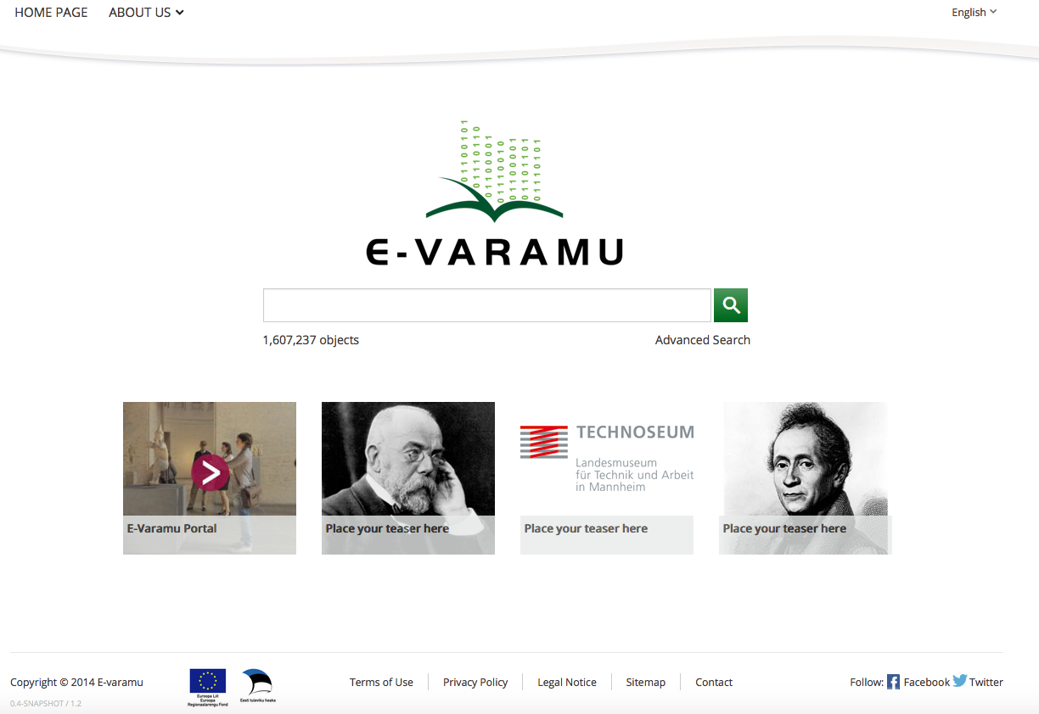
E-varamu portaal

Slide 11
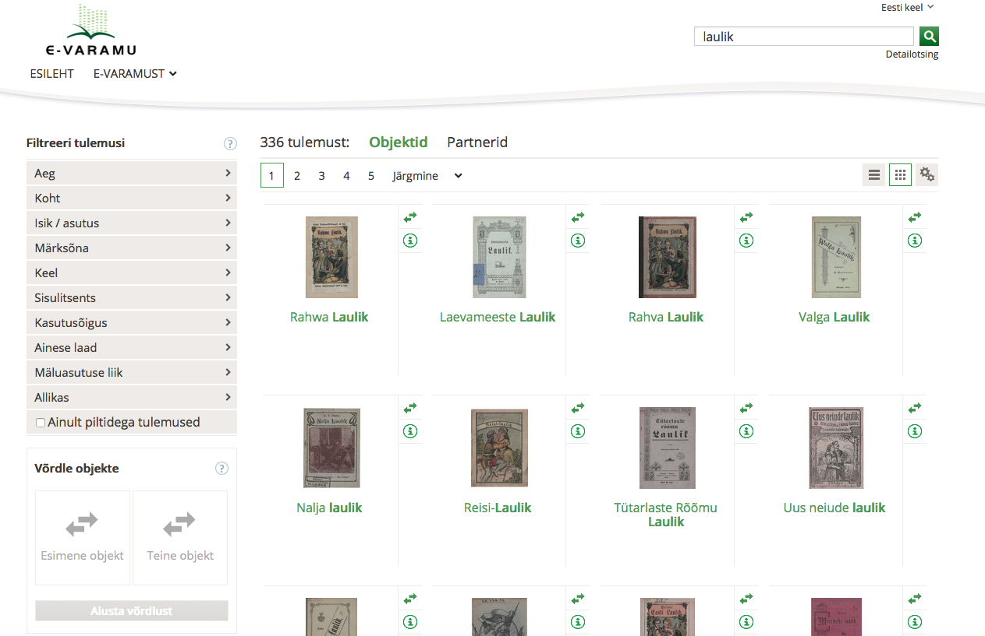
E-varamu portaal

Slide 12
E-varamu portaal tulevikust
Liidestatavad andmebaasid
Litsentseeritud teadusandmebaasid
…
http://ok-demo.iais.fraunhofer.de/iais/

Slide 13
TÄNAN

